Slide 1

Составление расписания занятий в учебном заведении
Зелёнкин Д.В.
группа 241-325

Slide 2
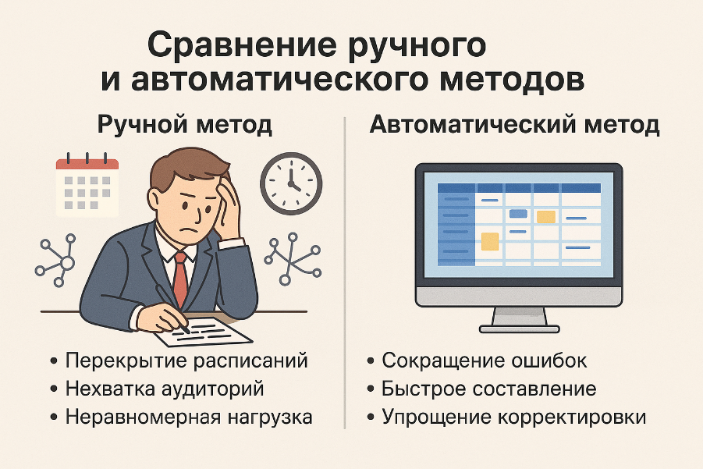
АКТУАЛЬНОСТЬ И ЦЕЛЬ
ВВЕДЕНИЕ
Составление расписания вручную — сложная и трудоёмкая задача. Возникают частые проблемы:
пересечения в расписании преподавателей и студентов;
нехватка аудиторий;
перегрузка участников учебного процесса.
Необходимо учитывать множество ограничений: классы, аудитории, занятость преподавателей и типы занятий.
Автоматизация позволяет:
минимизировать ошибки;
ускорить процесс планирования;
повысить качество учебного процесса.
Цель работы: Создание системы, автоматизирующей
составление расписания с учётом
всех ограничений.

Slide 3
ООП КАК ОСНОВА АРХИТЕКТУРЫ
ГЛАВА 1. ТЕОРЕТИЧЕСКАЯ ЧАСТЬ
Программа построена на принципах объектно-ориентированного программирования:
Инкапсуляция: скрытие внутренней логики (Schedule, Lesson);
Полиморфизм: общие интерфейсы для разных ролей (AdminForm, UserForm);
Наследование: потенциальное расширение функциональности для разных пользователей.
ООП обеспечивает масштабируемость, удобство сопровождения и структурность.

Slide 4

ИСПОЛЬЗУЕМЫЕ ТЕХНОЛОГИИ
ГЛАВА 1. ТЕОРЕТИЧЕСКАЯ ЧАСТЬ
Для реализации выбраны:
Язык программирования: C#
GUI: Windows Forms
Хранение данных: SQLite
Экспорт: CSV
Преимущества:
Быстрая разработка;
Удобство взаимодействия с пользователем;
Поддержка локального хранения;
Простота интеграции с другими системами.

Slide 5
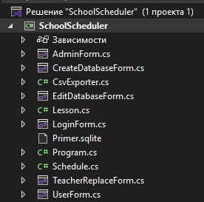
АРХИТЕКТУРА ПРОЕКТА
ГЛАВА 2. РАЗРАБОТКА ПРИЛОЖЕНИЯ
Структура приложения разделена на логические блоки:
Schedule.cs — управление данными расписания;
Lesson.cs — модель урока;
AdminForm, UserForm — интерфейс администратора и пользователя;
CreateDatabaseForm, EditDatabaseForm — создание и редактирование базы;
CsvExporter.cs — экспорт данных.
Проект модульный, каждый компонент отвечает за отдельную функцию.

Slide 6
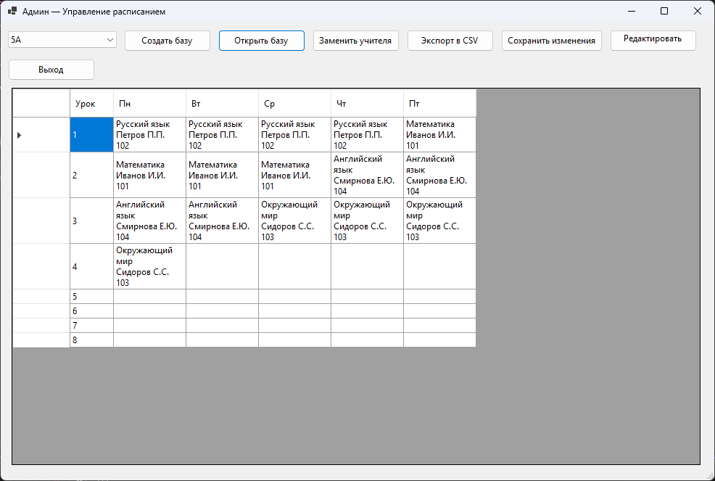
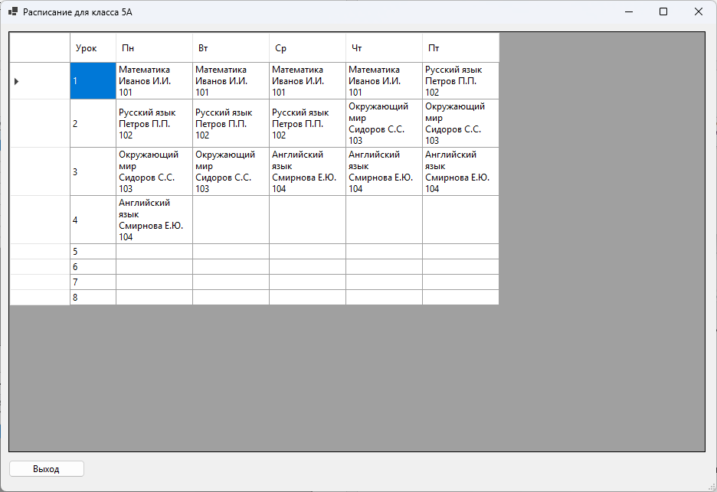
ИНТЕРФЕЙС ПОЛЬЗОВАТЕЛЯ
ГЛАВА 2. РАЗРАБОТКА ПРИЛОЖЕНИЯ
Разработан графический интерфейс:
Таблица расписания (DataGridView): отображает уроки по дням недели;
ComboBox: выбор класса;
Кнопки: создание базы, загрузка, сохранение, экспорт, замена преподавателя.
Интерфейс удобен как для администратора, так и для студентов.

Slide 7
ЛОГИКА РАСПРЕДЕЛЕНИЯ
ГЛАВА 2. РАЗРАБОТКА ПРИЛОЖЕНИЯ
Распределение уроков реализовано в методе DistributeLessons.
Алгоритм:
Перебирает все слоты (5 дней × 8 уроков);
Проверяет занятость преподавателя, аудитории и класса;
Назначает урок в первый свободный слот.
Ограничения:
Не более 2 занятий одного предмета в день;
Отсутствие конфликтов;
Оптимальное распределение.

Slide 8
ОБРАБОТКА ОШИБОК
ГЛАВА 2. РАЗРАБОТКА ПРИЛОЖЕНИЯ
Реализована защита от пользовательских ошибок:
Проверка занятости преподавателя и аудитории;
Уведомления при конфликте;
Запрет на пустые поля и дублирование уроков;
Обработка исключений через try-catch.
Интерфейс информирует пользователя и помогает устранить ошибки до сохранения.

Slide 9
РАБОТА С БАЗОЙ И ЭКСПОРТ
ГЛАВА 2. РАЗРАБОТКА ПРИЛОЖЕНИЯ
Используется SQLite для хранения всех данных;
Поддерживается создание и редактирование расписаний через формы;
Есть возможность экспорта в CSV, например, для печати или анализа в Excel.
Все изменения сохраняются в базу и могут быть повторно загружены.

Slide 10
СЦЕНАРИИ ТЕСТИРОВАНИЯ
ГЛАВА 3. ТЕСТИРОВАНИЕ СИСТЕМЫ
Проверены основные сценарии:
Загрузка и сохранение расписания;
Добавление и удаление уроков;
Замена преподавателей;
Проверка на конфликты и пустые данные;
Обработка ошибок ввода.
Тестирование проводилось вручную с разными входными условиями.

Slide 11
РЕЗУЛЬТАТЫ ТЕСТИРОВАНИЯ
ГЛАВА 3. ТЕСТИРОВАНИЕ СИСТЕМЫ
Система успешно обрабатывает все основные действия;
Устойчиво работает при некорректном вводе;
Интерфейс интуитивно понятен;
Ошибки не приводят к сбоям — пользователю предлагаются корректные действия;
Распределение работает корректно даже при сложных условиях.

Slide 12
ИТОГ И ПЕРСПЕКТИВЫ
ЗАКЛЮЧЕНИЕ
В рамках курсовой работы:
Разработана и протестирована система автоматического составления расписания;
Использованы современные подходы и технологии;
Реализованы роли пользователей, интерфейс, логика распределения и защита от ошибок.
Перспективы развития:
Веб-версия и мобильное приложение;
Интеграция с другими образовательными системами;
Усовершенствование алгоритма с применением ИИ.

Slide 13

Зелёнкин Дмитрий Владимирович
Студент группы 241-325

